Slide 1






EHS管理评审汇报
ISO14001&ISO45001

Slide 2


CONTENTS 目录
评审范围、依据及EHS方针
202X年管理评审回顾
目标指标回顾
内、外部问题变更
体系工作绩效
体系运行资源
相关方的交流
管理评审输出

Slide 3


评审范围和依据
范围：
设计、开发、制造、 。
依据：
ISO14001:2015环境管理体系
ISO45001:2018职业健康安全管理体系
国家各项安全、职业健康、环境相关法律、法规及标准。

Slide 4

健康、安全和环境方针
公司倡导健康和零伤害文化，与可持续发展战略，履行合规义务。以人为本、预防为主、节约资源、保护环境，在产品全生命周期中，积极寻求改善机会，不断提升健康、安全与环境管理，参与相关社会责任活动。

Slide 5
202X年管理评审回顾
项目 | 输出内容 | 完成情况
EHS培训 | 完成全员JSA培训 | 完成
安全检查 | 经理层、EHS、班组长共计发现问题项1200项 | 完成
安全活动 | 丰富活动开展形式，加大活动频次，全年保证至少4次专题活动 | 完成
变更管理 | 变更管理CFT初步主导开展工作，形成变更管理登记汇总表。 | 完成
人车交会改善 |  | 完成
消防安全 | 消防年度检测，消防维保 | 完成

Slide 6
202XKPI
范围 | 模块 | 序号 | 关键业务指标 | 要求 | 权重 | 工厂 | 备注
 |  |  |  |  |  | YTD
运营指标 | EHS指标 | 1 | 重复现象 | 0起 | 15% | 0
 |  | 2 | 急救&险肇事故 | NA | NA |  | 鼓励上报，不占指标
 |  | 3 | 事故报告 | 事故发生0.5小时内 | 10% | 0 | 先报事故后调查
 |  | 4 | 安全发现项 | 1条/10人/月 | 10% |  | 总数/工厂人数
 |  | 5 | 开口问题按时关闭率 | ≥90% | 10%
 |  | 8 | 人机工程 | 6项/年 | 10% | 6
 |  | 9 | LOTO未执行 | 0起 | 10% | 0
 |  | 11 | 危险作业/节假日施工审批 | 100%符合 | 4% | 100%
 |  | 12 | 相关方违纪 | 0起 | 4% | 0
 |  | 13 | 安全培训不及格人数 | 0人 | 2% | 0
否决项 | 事故 | 1 | 损工事故 | 0起 | 发生直接扣为零 | 0
 |  | 2 | 可记录安全事故 | 0起 |  | 0
 |  | 3 | 其他事故 | 0起 |  | 0
 | 审核 | 1 | HSE审核 | 无重大不符合项 |  | 无

Slide 7
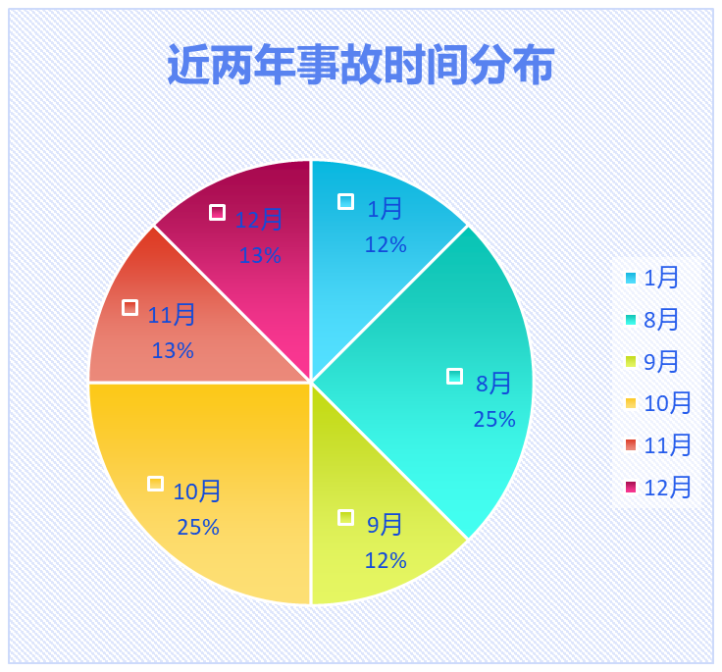
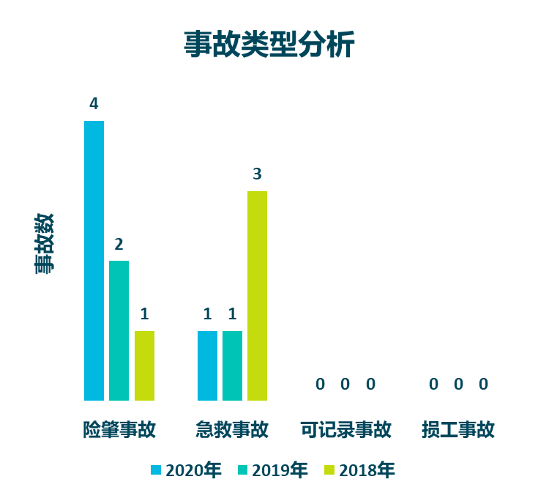
事故统计及分析
2019年-202X年，事故主要发生在下半年8-12月份，尤其10月份国庆假期后，需要加强长假复工后的人员行为安全培训及设施检查。

Slide 8
内、外部问题变更—相关方需求和期望
环保局重污染天气一厂一策要求，重污染黄色预警以上时停止国四及以下重型载货汽车（含燃气）运输
疫情原因，政府部门严格要求进口件及冷冻食品管控
相关方需求和期望
职业健康监管由安监局调整为卫生部门，需持续对接卫生部门的文件发布
客户方体系审核工具变更为审核，需要逐步提升人员EHS管控体系思维

Slide 9
内、外部问题变更—法规变化
《中华人民共和国固体废物污染环境防治法》
第三十六条 产生工业固体废物的单位应当建立健全工业固体废物产生、收集、贮存、运输、利用、处置全过程的污染环境防治责任制度，建立工业固体废物管理台账，如实记录产生工业固体废物的种类、数量、流向、贮存、利用、处置等信息，实现工业固体废物可追溯、可查询，并采取防治工业固体废物污染环境的措施。
禁止向生活垃圾收集设施中投放工业固体废物。
第一百一十八条 违反本法规定，造成固体废物污染环境事故的，除依法承担赔偿责任外，由生态环境主管部门依照本条第二款的规定处以罚款，责令限期采取治理措施；造成重大或者特大固体废物污染环境事故的，还可以报经有批准权的人民政府批准，责令关闭。
造成一般或者较大固体废物污染环境事故的，按照事故造成的直接经济损失的一倍以上三倍以下计算罚款；造成重大或者特大固体废物污染环境事故的，按照事故造成的直接经济损失的三倍以上五倍以下计算罚款，并对法定代表人、主要负责人、直接负责的主管人员和其他责任人员处上一年度从本单位取得的收入百分之五十以下的罚款。
《中华人民共和国安全生产法》
第十八条 生产经营单位的主要负责人对本单位安全生产工作负有下列职责责任：
（一）建立、健全并落实本单位安全生产责任制；
（二）组织制定并落实本单位安全生产规章制度和操作规程；
第九十九条 生产经营单位未采取措施消除事故隐患的，责令立即消除或者限期消除，可以处五万以下的罚款；生产经营单位拒不执行的，责令停产停业整顿，并处十万元以上五十万元以下的罚款，对其直接负责的主管人员和其他直接责任人员处二万元以上五万元以下的罚款。

Slide 10
内、外部问题变更
《武汉市生活垃圾分类管理办法》新增
环境保护主管部门依照本法和有关环境保护法律法规的规定负责对污染物的监测管理。第十八条 对违反本办法规定的下列行为，由城市管理执法部门责令改正，拒不改正的，按照以下规定进行处罚：
（一）违反第十一条第（一）项规定，未保持生活垃圾分类收集容器完好和正常使用的单位，责令限期改正；逾期不改正的，处1000元以上3000元以下罚款；
（二）违反第十一条第（三）项规定，未将生活垃圾运至满足收运条件、符合环境控制要求的地点贮存，或者未交由符合规定的企业分类收运，责令限期改正；逾期不改正的，对单位处2000元以上5000元以下罚款；
（三）违反第十一条第（四）项规定，未制定生活垃圾分类管理制度和未建立分类台帐的，责令限期改正；逾期不改正的，对单位处500元以上1000元以下罚款；
（四）违反第十二条规定，未将生活垃圾分类投放至相应收集容器的，责令改正；拒不改正的，对个人处50元以上200元以下罚款；
（五）违反第十四条规定，将已分类的生活垃圾混合收运的，责令限期改正；逾期不改正的，对分类收运企业处5000元以上3万元以下罚款；
（六）违反第十六条，不遵守分类处置规定的，责令限期改正；逾期仍不改正的，对处置单位处3万元以上5万元以下罚款；造成损失的，依法承担赔偿责任。

Slide 11
内、外部问题变更—风险与机遇回顾
优势 （S）
劣势 （ W）
公司管理层高度重视安全工作，；
公司积极响应防疫/消防政策要求，得到消防、区应急局的认可；
员工对安全工作认可度高，积极参与到各类安全活动中；
公司对职业健康安全投入有充足的保障；
公司在汽车座椅制造产品比较稳定，选用设备、材料均经过长期验证，满足职业健康安全要求
公司导入ISO14001&45001时间较短，体系运行经验较少
公司租赁厂房，通道及车间入口较多，外来人员人车交会及防疫管控比较困难
S
W
机遇（O）
风险 （T）
O
T
新设备、新工艺的引进，淘汰落后设备和工艺，消除降低相关危险源
通过ISO14001&45001的体系运行，提升EHS合规性及EHS管理，杜绝监管部门处罚风险
通过引进无人弧焊站，减少职业危害
手工焊焊工工龄普遍超过三年以上，存在职业危害风险
法规日趋严格（如固废处理、生活垃圾分类、重污染天气一厂一策要求），若工厂未能及时获取新的法规要求，可能会面临相关监管部门处罚

Slide 12
体系工作绩效—合规性
环境 | EDD | 环评 | 排污许可证 | 排水许可证 | 环境监测 | 危废 |  |  | 一般固废 | 排污口、危废库标识
 |  |  |  |  |  | 年报 | 资质、合同 | 处置
安全 | 现状评价 | 安评 | 防雷 | 安全负责人证 | 配电房绝缘工具 | 特种设备 |  |  | 特殊工种 | 手持电动工具
 |  |  |  |  |  | 叉车 | 压力容器 | 电梯
 |  |  |  |  |  |  |  | N/A
职业卫生 | 现状评价 | 控评 | 职业危害因素申报 | 职业病危害因素告知书 | 岗位告知 | 职业健康体检 |  |  | PPE
 |  |  |  |  |  | 岗前 | 岗中 | 离岗
 | N/A
消防 | 设计备案 | 验收 | 检测 | 值班室操作人员证 | 维保 | 记录
 |  |  |  |  |  | 值班记录 | 维保记录 | 巡查记录
 |  |  |  | N/A | 园区 | N/A |  | N/A
已完成
进行中
超期
未开始

Slide 13
检测与检测结果
序号 | 项目 | 责任人 | 频次 | 记录 | 符合情况
1 | 职业危害因素检测 |  | 每年 | 检测报告 | 符合
2 | 职业健康体检 |  | 每年 | 体检报告 | 符合
3 | 消防设施检测 |  | 每年 | 检测报告 | 符合
4 | 特种设备定期检验 |  | 按国家标准 | 检验报告 | 符合
5 | 防雷检测 |  | 每年 | 检测报告 | 符合
6 | 特种作业人员证件复审 |  | 每月 | 合格证书 | 符合
7 | 安全阀/压力表定期检测 |  | 一年/半年 | 检验报告 | 符合
8 | 安全管理人员证件复审 |  | 每年 | 合格证书 | 符合
9 | 环境检测 |  | 每年 | 检测报告 | 符合

Slide 14
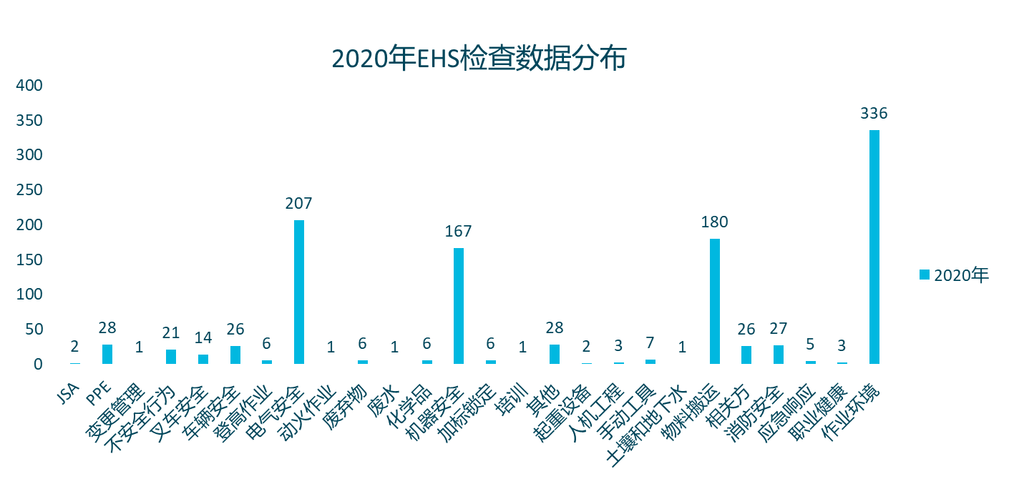
EHS检查开展情况
202X年经理层、EHS、班组长检查共计检查发现项1111项;
发现问题主要为作业环境、电气安全、物料搬运、机器安全，需要重点关注设备预防性点检、设备TPM维护、定期电气安全巡检。
注：数据以HSEMS系统摘取

Slide 15



参与和协商机制
管理层
员工
相关方
安委会
经理层安全检查
安全行为观察
OPS会议
班前、班后会
EHS合理化建议收集
新员工入职三级培训
月度安全培训
各类安全活动
安全行为观察
安全协议
月度安全培训
施工前安全培训、交底
年度供应商安全复训

Slide 16
风险与机遇
风险和机遇评估分析表 Analysis Table of Evaluation of Risk and Opportunity
评估小组 Team |  | 胡勇、刘班、黄建、熊琪超、李银锋、张苏、蔡晓丹、申祖志 |  |  |  |  |  |  |  | 日期Date:
序号 No. | 来源 内/外 Source Inside/ outside | 风险分析与评估 Risk Analysis & Assessment |  |  | 机遇分析与评估 Risk Analysis & Assessment |  |  |  |  | 体系类别 Category | 备注 Note
 |  | 风险描述 Risk description | 风险降低/规避措施 Reduction/ Aversion Measures | 风险及机遇评估 Important Grade | 机遇描述 Opportunity Description | 机遇短期措施 Opportunity Temporary Measure | 机遇长期措施 Opportunity Long-term Measure | 是否实施 Implement or not | 负责人 Duty Person
1 | 外部Outside | 客户对公司职业健康安全标准提高，以及对供应过程中职业健康安全保护的期望值提升，给公司生产及服务售后管理提出新的要求 | 1、完成EHS双体系认证； 2、及时关闭客户的抱怨问题；3、让客户了解公司安全管理了解差异性和改善 | 高 High | 公司职业健康安全管理方面管理水平的提升，会给公司带来潜在的发展机遇 | 通过现场服务了解客户要求，并在合理的情况下满足客户要求。 | 定期开展客户交流工作，了解客户需求，定期更新公司的安全管理资质证书 | 实施 |  | 两者皆有 E&S&H
2 | 外部Outside | 法规日趋严格，若工厂未能及时获取新的法规要求，可能会面临相关监管部门处罚 | 定期收集相关法律法规和标准，并交流学习 | 高 High | 公司遵守职业健康安全管理要求，可以切实保障员工职业健康安全，树立良好社会形象，提高公司知名度 | 评价与识别新法要求，制定相应的培训计划，提高全民守法意识 | 通过enhesa系统持续更新合规性评估表，保持监管部门的沟通 | 实施 |  | 两者皆有 E&S&H
3 | 内部Inside | 各级安全责任不明确，人员安全管理、设备安全维护无法层层推进，存在安全风险 | 1、落实安全责任。2、各部门加强对设备、人员的安全管理，制定保养计划对设备设施实施保养。 。 | 高 High | 设备设施的改进，有利于职业健康安全保护，降低职业健康安全风险，减少相关方投诉。 | 分区域划分安全责任人，明确安全职责和工作内容。日常安全检查时纳入管理。 | 建立安全管理CFT小组，建立各小组工作推动年度工作计划。制定各小组的KPI指标，考核指标达成情况 | 实施 |  | 两者皆有 E&S&H
4 | 内部Inside | 相关方人员在我公司现场作业，若作业不规范，可能发生事故 | 相关方人员定期培训考核 | 低 Low |  |  |  |  |  | 安全&职业健康 S&H ISO45001
6 | 内部Inside | 暴雨、地震等极端天气 | 专项应急预案，ERT人员培训、演练 | 低 Low |  |  |  |  |  | 两者皆有 E&S&H
7 | 内部Inside | 新工艺、新设备引入，由于相关人员专业知识不足，未能有效辨识出所有风险 | 及时接触了解行业前沿动态，掌握新设备、工艺信息 | 低 Low | 新设备、新工艺的引进，淘汰落后设备和工艺，消除降低相关危险源 | 改善工艺流程 | 积极接触了解前沿工艺信息 | 实施 |  | 两者皆有 E&S&H
8 | 内部Inside | 弧焊站岗位比较多，弧焊站岗位和操作岗位未定岗，可能存在转岗未岗前体检的风险。 | 建议有条件进行定岗，严格执行职业健康管理制度，做到定岗 | 高 High | 定岗可以更加提升员工操作熟练度，避免安全质量事件 | 强化转岗监管 | 完善职业危害人员档案，加强转岗、离岗管控。 | 实施 |  | 两者皆有 E&S&H
9 | 内部Inside | 机器人维修、调试等，若未按要求执行能量锁定，可能造成严重事故 | LOTO ODS认真编制，相关人员定期培训、考核和授权，定期抽查作业情况 | 高 High |  |  |  |  |  | 安全&职业健康 S&H ISO45001
10 | 内部Inside | 排烟管道清理，若作业不规范、施工安全措施落实不到位，可能引发严重事故 | 作业前提前制定安全施工方案，按要求进行审批，作业期间HSE全程监管 | 高 High |  |  |  |  |  | 安全&职业健康 S&H ISO45001

Slide 17
体系运行资源
园区消防用水连接市政管网，且备有水箱，满足正常需求
园区供电满足正常生产需求
厂房主体基本符合安全要求
在用设备均符合安全运行要求
应急物资满足公司需求
备用发电机，作为应急电源
根据人员变更调整安委会、CFT及ERT小组成员
管理人员EHS培训
员工安全技能、知识培训
EHS费用专款专用，严格按照法规要求保证投入

Slide 18



相关方的交流
政府部门
供应商
客户
环保局、区应急局、消防中队、港区安监办等均有专门对口业务QQ、微信群，及时通过群信息传达各类最新要求，紧急信息通过电话沟通。
相关方安全协议的签订，不定期的供应商安全专题会，各类要求更新时通过邮件、电话、专题培训等方式进行沟通
不定期现场安全巡视交流，园区安全沟通会交流，年度供应商安全管理情况审核等方式进行沟通

Slide 19
管理评审输出
双体系巩固提升
重点问题治理
01
02
发展部门负责人内审员培训取证，提升体系管理能力。
通过内审、外审、跨工厂互审等途径检验体系运行。入你的文
车间环境改善（除尘改造）。
职业健康档案标准化。
相关方管控。
电气安全(标准化的电柜、线路敷设、线槽、线板)。
03
全员意识提升
04
区域责任制推进
定期组织班组的EHS有奖竞答的活动。
管理人员EHS法律法规培训。
强化部门/班组级培训。
细化责任人到部门到员工，完善考核机制

Slide 20



202X年KPI及责任书解读
添加您的文字
我们工作室致力于专业PPT模板的发布，课件及汇报PPT的美化，并为您提供专业的PPT个性定制服务。我们秉承“给您演示的光和热”的理念，为您分担职场压力,让您的每一次亮相都信心澎湃。
我们工作室致力于专业PPT模板的发布，课件及汇报PPT的美化，并为您提供专业的PPT个性定制服务。我们秉承“给您演示的光和热”的理念，为您分担职场压力,让您的每一次亮相都信心澎湃。
我们工作室致力于专业PPT模板的发布，课件及汇报PPT的美化，并为您提供专业的PPT个性定制服务。我们秉承“给您演示的光和热”的理念，为您分担职场压力,让您的每一次亮相都信心澎湃。

